Slide 1



MÔN TOÁN

Slide 2
KHỞI ĐỘNG

Slide 3





Slide 4




Công thức tính thể tích hình lập phương là?
A
V = a x a
C
V = a x a x a
B
S = a x a
D
S = a x a x a

Slide 5


Công thức tính thể tích hình hộp chữ nhật là?
A
V = a x b
C
V = a x a
B
D
V = a x b x c
V = a x a x a

Slide 6

LUYỆN TẬP CHUNG
Trang 123

Slide 7


YÊU CẦU CẦN ĐẠT
Củng cố kiến thức về công thức diện tích xung quanh, diện tích toàn phần, thể tích của hình lập phương, hình hộp chữ nhật.
Vận dụng công thức tính diện tích, thể tích các hình đã học để giải các bài toán liên quan có yêu cầu tổng hợp

Slide 8
LUYỆN TẬP

Slide 9


Một hình lập phương có cạnh 2,5cm. Tính diện tích một mặt, diện tích toàn phần và thể tích của hình lập phương đó.
Hãy nêu công thức tính: diện tích một mặt, diện tích toàn phần và thể tích của hình lập phương.
S_{1 mặt} = a x a
S_{toàn phần} = a x a x 6
V = a x a x a

Slide 10

Một hình lập phương có cạnh 2,5cm. Tính diện tích một mặt, diện tích toàn phần và thể tích của hình lập phương đó.
Bài giải
Diện tích một mặt hình lập phương đó là:
2,5 × 2,5 = 6,25 (cm²)
Diện tích toàn phần hình lập phương đó là:
6,25 × 6 = 37,5 (cm²)
Thể tích hình lập phương đó là:
2,5 × 2,5 × 2,5 = 15,625 (cm³)
Đáp số: Diện tích một mặt: 6,25 cm²
Diện tích toàn phần: 37,5 cm²
Thể tích: 15,625 cm³

Slide 11

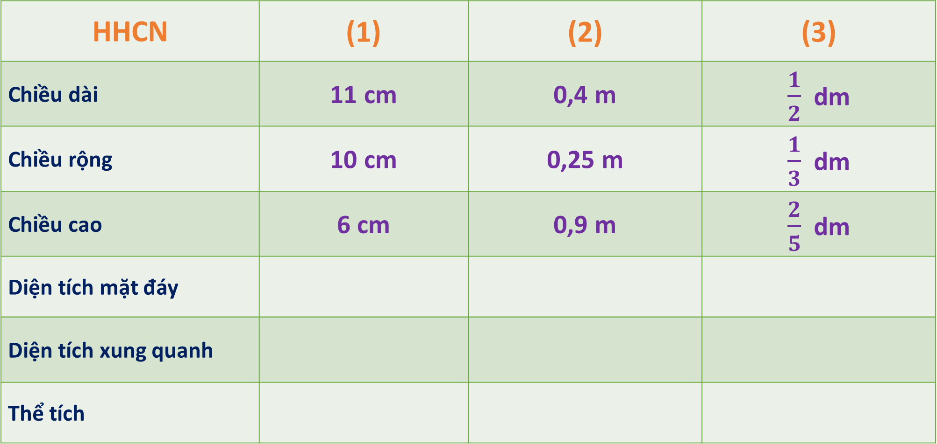
Viết số đo thích hợp vào ô trống
HHCN | (1) | (2) | (3)
Chiều dài | 11 cm | 0,4 m | $\frac{1}{2}$ dm
Chiều rộng | 10 cm | 0,25 m | $\frac{1}{3}$ dm
Chiều cao | 6 cm | 0,9 m | $\frac{2}{5}$ dm
Diện tích mặt đáy
Diện tích xung quanh
Thể tích
Ý (2) , (3) ngoài chuẩn

Slide 12

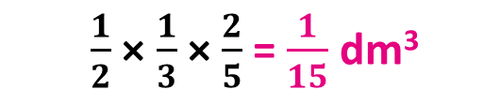
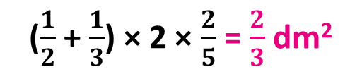

Viết số đo thích hợp vào ô trống
HHCN | (1) | (2) | (3)
Chiều dài | 11 cm | 0,4 m | $\frac{1}{2}$ dm
Chiều rộng | 10 cm | 0,25 m | $\frac{1}{3}$ dm
Chiều cao | 6 cm | 0,9 m | $\frac{2}{5}$ dm
Diện tích mặt đáy
Diện tích xung quanh
Thể tích
$\frac{1}{2}$ × $\frac{1}{3}$ = $\frac{1}{6}$ dm²
11 × 10 = 110 cm²
0,4 × 0,25 = 0,1 m²
(11 + 10) × 2 × 6
= 252 cm²
(0,4 + 0,25) × 2 × 0,9
= 1,17 m²
($\frac{1}{2}$ + $\frac{1}{3}$) × 2 × $\frac{2}{5}$ =$\frac{2}{3}$dm²
11 × 10 × 6
= 660 cm³
0,4 × 0,25 × 0,9
= 0,09 m³
$\frac{1}{2}$ × $\frac{1}{3}$ × $\frac{2}{5}$ = $\frac{1}{15}$ dm³

Slide 13

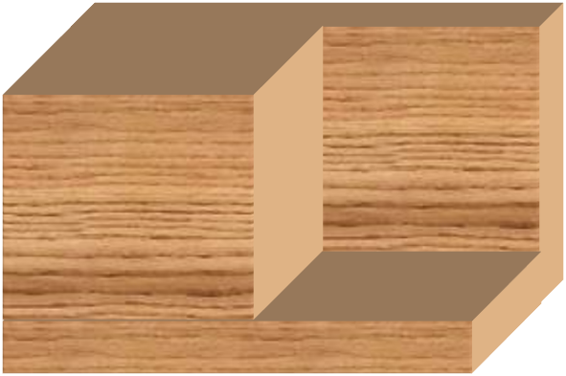
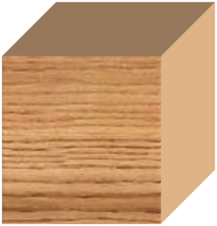
Ngoài chuẩn
Một khối gỗ dạng hình hộp chữ nhật có các kích thước như hình bên, người ta cắt đi một phần khối gỗ có dạng hình lập phương cạnh 4cm. Tính thể tích phần gỗ còn lại.
5 cm
4 cm
6 cm
9 cm

Slide 14
Ngoài chuẩn
Vphần gỗ còn lại
= Vkhối gỗ HHCN - Vkhối gỗ HLP
5 cm
4 cm
6 cm
9 cm

Slide 15
Ngoài chuẩn
Bài giải
Thể tích hình hộp chữ nhật là:
9 × 6 × 5 = 270 (cm³)
5 cm
Thể tích hình lập phương là:
4 cm
4 × 4 × 4 = 64 (cm³)
6 cm
Thể tích phần gỗ còn lại là:
270 - 64 = 206 (cm³)
9 cm
Đáp số: 206cm³

Slide 16
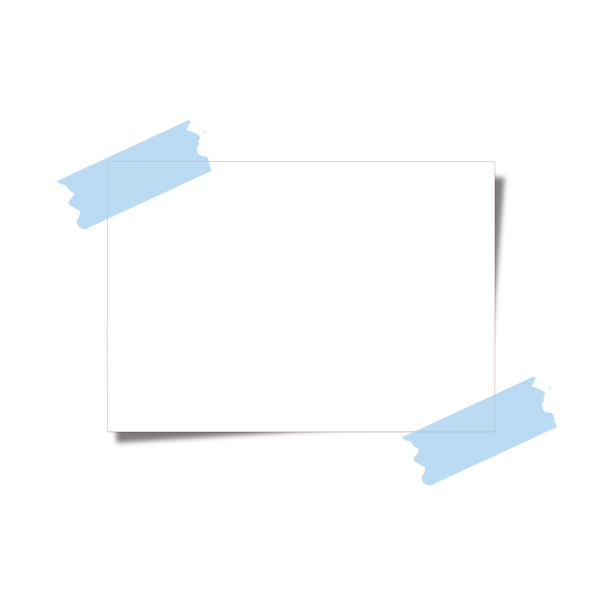

CỦNG
CỐ

Slide 17
Muốn tính thể tích của hình lập phương,
ta làm thế nào?

Slide 18
Muốn tính thể tích của hình lập phương,
ta lấy cạnh nhân cạnh rồi nhân với cạnh.
V = a x a x a

Slide 19
Muốn tính diện tích một mặt của hình lập phương, ta làm thế nào?

Slide 20
Muốn tính thể tích của hình lập phương, ta lấy cạnh nhân với cạnh

Slide 21

DẶN DÒ
Xem lại các bài tập
Chuẩn bị:
Luyện tập chung - tr.124

Slide 22


TẠM BIỆT

